Slide 1
第八章 装饰模式
装饰模式（别名：包装器）
动态地给对象添加一些额外的职责。就功能来说装饰模式相比生成子类更为灵活。
Decorator Pattern(Another Name: Wrapper)
Attach additional responsibilities to an object dynamically. Decorators provide a flexible alternative to subclassing for extending functionality.

Slide 2
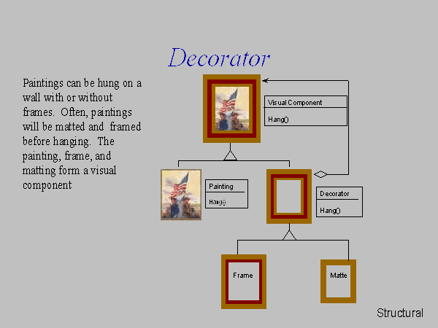

Slide 3
一 、 概述
装饰模式是动态地扩展一个对象的功能，而不需要改变原始类代码的一种成熟模式。在装饰模式中，“具体组件”类和“具体装饰”类是该模式中的最重要的两个角色。

Slide 4
二、装饰模式模式的结构与使用
装饰模式的结构中包括四种角色：
抽象组件（Component）
具体组件（ConcreteComponent）
装饰（Decorator）
具体装饰（ConcreteDecotator）

Slide 5
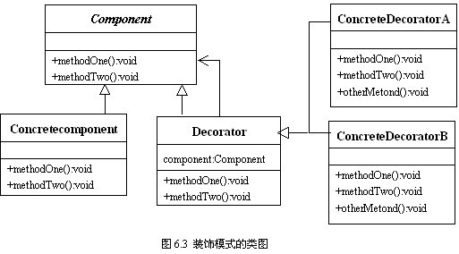
装饰模式的UML类图

Slide 6
装饰模式的结构的描述与使用
假设系统中有一个Bird抽象类以及Bird类的一个子类Sparrow。Sparrow类实现了Bird类的fly方法，使得Sparrow类创建的对象（麻雀）调用fly方法能连续飞行100米。
现在，用户需要两只鸟，无论哪种鸟都可以，但必须分别能连续飞行150米和200米。

Slide 7
1．抽象组件 : Bird.java
public abstract class Bird{
public abstract int fly();
}

Slide 8
2．具体组件 : Sparrow.java
public class Sparrow extends Bird{
public final int DISTANCE=100;
public int fly(){
return DISTANCE;
}
}

Slide 9
3．装饰 （Decorator）: Decorator.java
public abstract class Decorator extends Bird{
protected Bird bird;
public Decorator(){
}
public Decorator(Bird bird){
this.bird=bird;
}
}

Slide 10
4．具体装饰（ConcreteDecotator）: SparrowDecorator.java
public class SparrowDecorator extends Decorator{
public final int DISTANCE=50; //eleFly方法能飞50米
SparrowDecorator(Bird bird){
super(bird);
}
public int fly(){
int distance=0;
distance=bird.fly()+eleFly();
return distance;
}
private int eleFly(){ //装饰者新添加的方法
return DISTANCE;
}
}

Slide 11
5．应用 Application.java
public class Application{
public void needBird(Bird bird){
int flyDistance=bird.fly();
System.out.println("这只鸟能飞行"+flyDistance +"米");
}
public static void main(String args[]){
Application client=new Application ();
Bird sparrow=new Sparrow();
Bird sparrowDecorator1=
new SparrowDecorator(sparrow);
Bird sparrowDecorator2=
new SparrowDecorator(sparrowDecorator1);
client.needBird(sparrowDecorator1);
client.needBird(sparrowDecorator2);
}
}

Slide 12
三、装饰模式的优点
被装饰者和装饰者是松耦合关系。由于装饰（Decorator）仅仅依赖于抽象组件（Component），因此具体装饰只知道它要装饰的对象是抽象组件的某一个子类的实例，但不需要知道是哪一个具体子类。
装饰模式满足“开-闭原则”。不必修改具体组件，就可以增加新的针对该具体组件的具体装饰。
可以使用多个具体装饰来装饰具体组件的实例。

Slide 13
四、Java IO与装饰模式
Java.io包的设计使用了装饰模式。
Reader、FileReader、BufferedReader类的关系符合装饰模式的结构。

Slide 14
public final class AccessTextFile {
/**
* 1. 演示将流中的文本读入一个 StringBuffer 中
* @throws IOException
*/
public void readToBuffer(StringBuffer buffer, InputStream is)
throws IOException {
String line; // 用来保存每行读取的内容
BufferedReader reader = new BufferedReader(new InputStreamReader(is));
line = reader.readLine(); // 读取第一行
while (line != null) { // 如果 line 为空说明读完了
buffer.append(line); // 将读到的内容添加到 buffer 中
buffer.append("\n"); // 添加换行符
line = reader.readLine(); // 读取下一行
}
}

Slide 15
/**
* 2. 演示将 StringBuffer 中的内容读出到流中
*/
public void writeFromBuffer(StringBuffer buffer, OutputStream os) {
// 用 PrintStream 可以方便的把内容输出到输出流中
// 其对象的用法和 System.out 一样
// （System.out 本身就是 PrintStream 对象）
PrintStream ps = new PrintStream(os);
ps.print(buffer.toString());
}

Slide 16
/**
* 3. 调用 copyStream(InputStream, OutputStream) 方法拷贝文本文件
*/
public void copyTextFile(String inFilename, String outFilename)
throws IOException {
// 先根据输入/输出文件生成相应的输入/输出流
InputStream is = new FileInputStream(inFilename);
OutputStream os = new FileOutputStream(outFilename);
copyStream(is, os); // 用 copyStream 拷贝内容
is.close(); // is 是在这里打开的，所以需要关闭
os.close(); // os 是在这里打开的，所以需要关闭
}

Slide 17
public static void main(String[] args) throws IOException {
int sw = 1; // 三种测试的选择开关
AccessTextFile test = new AccessTextFile();
switch (sw) {
case 1: // 测试读
{
InputStream is = new FileInputStream("E:\\test.txt");
StringBuffer buffer = new StringBuffer();
test.readToBuffer(buffer, is);
System.out.println(buffer); // 将读到 buffer 中的内容写出来
is.close();
break;
}
case 2: // 测试写
{
StringBuffer buffer = new StringBuffer("Only a test\n");
test.writeFromBuffer(buffer, System.out);
break;
}
case 3: // 测试拷贝
{
test.copyTextFile("E:\\test.txt", "E:\\r.txt");
}
break;
}
}
}

Slide 18
五、应用举例-读取单词表
//Word.txt
arrange
example
intelligence

Slide 19
//chinese.txt
整理
例子
智力

Slide 20
//englishSentence.txt
arrange tools in order
cite an example in point
an intelligence test

Slide 21
// ReadWord.java
import java.io.*;
import java.util.ArrayList;
public abstract class ReadWord{
public abstract ArrayList<String> readWord(File file);
}

Slide 22
// ReadEnglishiWord.java
import java.io.*;
import java.util.ArrayList;
public class ReadEnglishiWord extends ReadWord{
public ArrayList<String> readWord(File file){
ArrayList<String> wordList=new ArrayList<String>();
try{
FileReader inOne=new FileReader(file);
BufferedReader inTwo= new BufferedReader(inOne);
String s=null;
while((s=inTwo.readLine())!=null){
wordList.add(s);
}
inTwo.close();
inOne.close();
}
catch(IOException exp){
System.out.println(exp);
}
return wordList;
}}

Slide 23
//Decorator.java
public abstract class Decorator extends ReadWord{
protected ReadWord reader;
public Decorator(){
}
public Decorator(ReadWord reader){
this.reader=reader;
}
}

Slide 24
// WordDecorator.java
public class WordDecorator extends Decorator{
File decoratorFile;
WordDecorator(ReadWord reader,File decoratorFile){
super(reader);
this.decoratorFile=decoratorFile; }
public ArrayList<String> readWord(File file){
ArrayList<String> wordList=reader.readWord(file);
try{
FileReader inOne=new FileReader(decoratorFile);
BufferedReader inTwo= new BufferedReader(inOne);
String s=null;
int m=0;
while((s=inTwo.readLine())!=null){
String word=wordList.get(m);
word=word.concat(" | "+s);
wordList.set(m,word);
m++;
if(m>wordList.size()) break; }
inTwo.close();
inOne.close(); }
catch(IOException exp){ System.out.println(exp); }
return wordList;
}}

Slide 25
import java.util.ArrayList;
import java.io.File;
public class Application{
public static void main(String args[]){
ArrayList<String> wordList=new ArrayList<String>();
ReadEnglishiWord REW=new ReadEnglishiWord();
WordDecorator WD1=new WordDecorator(REW,new File("chinese.txt"));
ReadWord reader=WD1;
wordList=reader.readWord(new File("word.txt"));
for(int i=0;i<wordList.size();i++){
System.out.println(wordList.get(i));
}
WordDecorator WD2=new WordDecorator(WD1,new File("englishSentence.txt"));
reader=WD2;
wordList=reader.readWord(new File("word.txt"));
for(int i=0;i<wordList.size();i++){
System.out.println(wordList.get(i));
}
}}

Slide 26
六、应用举例（二）
public abstract class Decorator {
/*
* The method places each decorative item
* on the tree.
*/
public abstract void place(Branch branch);
}

Slide 27
public class ChristmasTree {
private Branch branch;
public Branch getBranch() {
return branch;
}
}

Slide 28
public class BallDecorator extends Decorator {
// Default Constructor
public BallDecorator(ChristmasTree tree) {
Branch branch = tree.getBranch();
place(branch);
} /*
* The method places each decorative item
* on the tree.
*/
public void place(Branch branch) {
branch.put("ball");
}
}

Slide 29
BallDecorator decorator = new BallDecorator(new ChristmasTree());

Slide 30
七、应用举例三
对输出的名字字符串加修饰
如：
Name：张三

Slide 31
public interface Component{
public void setName(String aName);
public String getName();
}

Slide 32
public class ConcreteComponent implements Component{
String name;
public void setName(String aName){
name = aName;
}
public String getName(){
return name;
}
}

Slide 33
public class Decorator implements Component{
private Component component;
public Decorator(Component c){
component = c;
}
public void setName(String aName){
component.setName(aName);
}
public String getName(){
return "Name :"+component.getName();
}
}

Slide 34
public class Client {
public static void main(String[] args){
Component c= new ConcreteComponent();
Component d = new Decorator(c);
c.setName("Lili");
System.out.println(c.getName());
d.setName("Lili");
System.out.println(d.getName());
}
}

